Slide 1

От заказа до отправления: влияние возраста На основе датасета «Т-Банк: поездки на самокатах»
NeDanoJit

Slide 2
Структура данных
Качественные переменные:
396750
строк
- Название модели самоката
- Пол клиента
- Уровень образования клиента
- Регион проживания человека
- Семейный статус человека
Данные за сезон 2024:
С апреля по
октябрь
Количественные переменные:
- Стоимость минуты
- Размер суммы, которая замораживается
на счете в момент взятия самоката
- Километраж поездки
- Стоимость поездки
- Размеры выплаченного кэшбэка
- Возраст клиента
71389
уникальных
пользователей
2

Slide 3
Используемые переменные
order_rk | Идентификатор заказа (поездки)
party_rk_id | Идентификатор клиента
transport_model | Название модели самоката
distance_km | Километраж поездки
created_dttm | Дата и время создания заказа
book_start_dttm | Дата и время начала поездки
local_book_start_dttm | Дата и время начала поездки в часовом поясе человека, который брал самокат
gender_cd | Пол клиента
age | Возраст клиента
education_level_cd | Уровень образования клиента
3

Slide 4
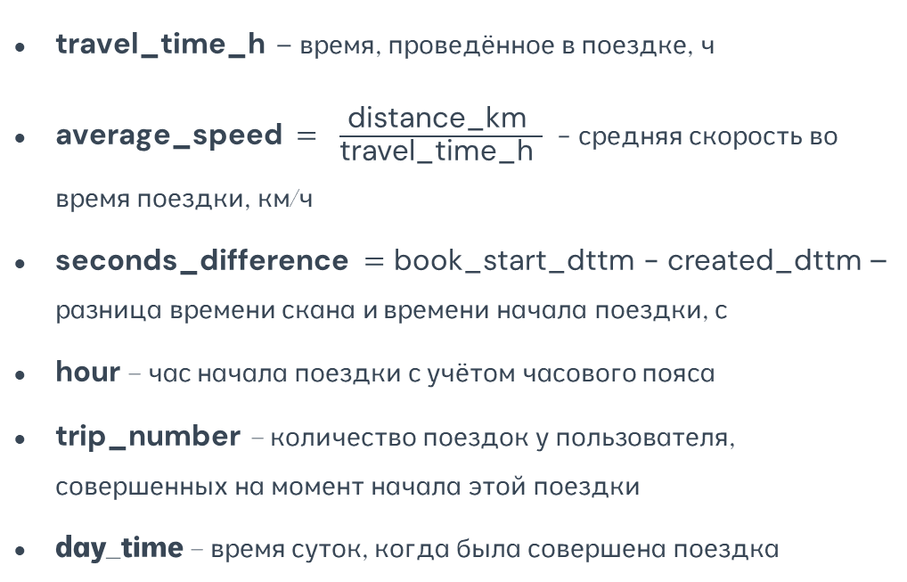
Вводим новые переменные
travel_time_h – время, проведённое в поездке, ч
average_speed$= \frac{\text{distance}\text{_}\text{km} }{\text{travel}\text{_}\text{time}\text{_}\text{h} }$ - средняя скорость во время поездки, км/ч
seconds_difference $=\text{book}\text{_}\text{start}\text{_}\text{dttm}\text{ − }\text{created}\text{_}\text{dttm}$ – разница времени скана и времени начала поездки, с
hour – час начала поездки с учётом часового пояса
trip_number – количество поездок у пользователя, совершенных на момент начала этой поездки
day_time – время суток, когда была совершена поездка
4

Slide 5
Статистика по основным количественным переменным
 | age | seconds_difference | hour
Среднее | 31.54 | 6.12 | 12.55
Среднекв. откл. | 9.43 | 19.66 | 5.3
Минимальное | 12 | -1.74 | 0
25 процентиль | 24 | 3.64 | 8
50 процентиль | 31 | 4.21 | 13
75 процентиль | 37 | 4.97 | 17
Максимальное | 94 | 603.56 | 23
5

Slide 6

Наводим порядок
Удаляем выбросы (4540, 1,14%):
Убираем все строки со скоростью, превышающей 40 км/ч
Убираем отрицательные значения seconds_difference
Убираем оставшиеся выбросы* с помощью метода Z-оценки
1.
2.
3.
*За выбросы считаем все значения переменной за пределами трех стандартных отклонений
6

Slide 7
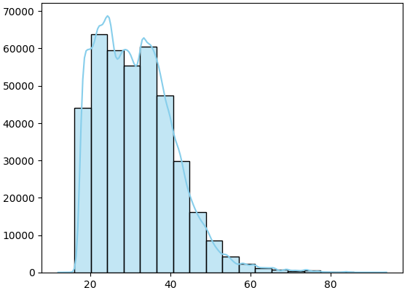
Распределение поездок по возрасту
Пользователей возрастом 69 лет и более 0.34%.
Такие данные не позволяют точно оценить для них зависимости, поэтому в исследовании они рассматриваться не будут.
Количество поездок
возраст
7

Slide 8
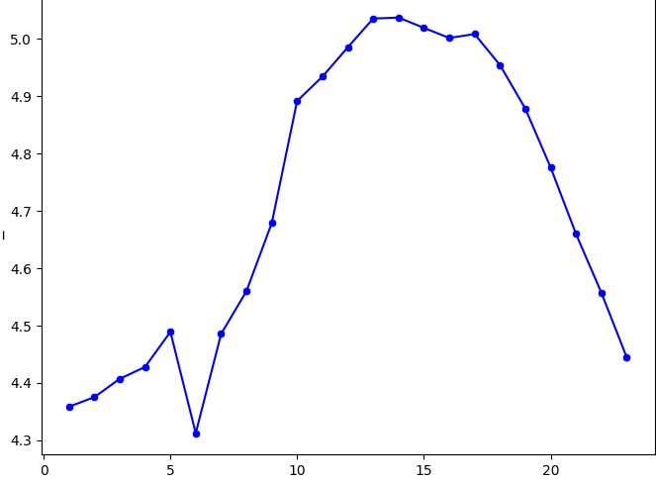
Зависимость времени, потраченного на активацию самоката от часа начала поездки
Люди тратят разное время на активацию самоката в разные часы дня:
Пик – промежуток 12:00 – 17:00
Максимальное значение seconds difference на графике = 5.037 c
seconds_difference
Спад – промежуток 23:00 – 7:00
Минимальное значение seconds difference на графике = 4.312 c
7
12
17
23
час дня
8

Slide 9
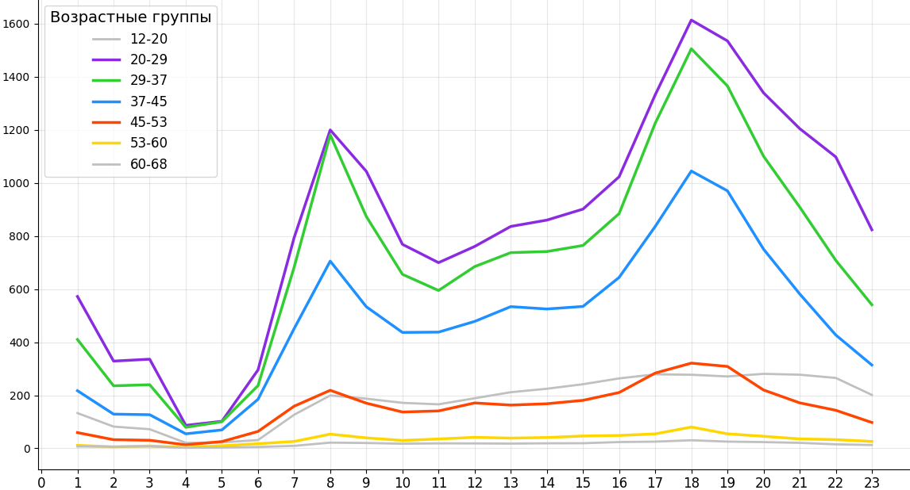
Распределение поездок по возрастным группам и часам суток
Количество поездок
час дня
9

Slide 10
Как возраст клиента влияет на время между созданием заказа и началом поездки?
Исследовательский вопрос
10

Slide 11
Чем старше клиент, тем больше времени проходит между созданием его заказа и началом поездки.
Гипотеза
11

Slide 12
Механизм
С возрастом люди начинают вести более спокойный образ жизни, уделяя меньше внимания срочным делам*
Чем взрослее человек, тем в более позднем возрасте он увидел, как электросамокаты появляются на улицах
У них нет необходимости в спешке брать самокат
Тем менее он приспособлен и привык к их использованию
Время, затраченное на активацию самоката увеличивается с возрастом
*на основании данного исследования.
сслылку см. в приложении 1
12

Slide 13

Альтернативный механизм
Вероятно, существуют сторонние факторы, влияющие на разницу времени старта поездки и сканирования QR-кода.
Например, человек просто отвлёкся или вообще двигается расслабленно и просто не торопится.
Потратил больше времени от сканирования QR-кода до начала поездки
13

Slide 14
Математическая модель
Используем метод множественной регрессии, чтобы рассмотреть влияния нескольких независимых переменных на одну зависимую
Используем в модели следующие переменные:
y – зависимая переменная | x – независимые переменные
seconds_difference – разница во времени между сканированием QR-кода и стартом поездки | - время суток - возраст - квадрат возраста - количество заказов пользователя на момент поездки
14

Slide 15

для подвыборки женщин
R-squared: 0.003
F-statistic: 24.84; значима на любом разумном уровне значимости
Объясняющая переменная | coef | std error | t | p-value
const | 4.74 | 0.048 | 36.202 | 0
age_square | 0.0003 | <0.01 | 2.84 | 0.005
age | -0.0116 | 0.007 | -1.6 | 0.11
trip_number | 0.0048 | 0.001 | 9.18 | 0
day_afternoon | 0.079 | 0.04 | 2 | 0.046
day_evening | -0.046 | 0.04 | 1.3 | 0.193
day_night | -0.115 | 0.05 | 2.14 | 0.03
RSS1 = 609521.7
Уровень значимости = 0.05
15

Slide 16
для подвыборки мужчин
R-squared: 0.002
F-statistic: 113.3; значима на любом разумном уровне значимости
Объясняющая переменная | coef | std error | t | p-value
const | 4.99 | 0.065 | 76.35 | 0
age_square | 0.0003 | <0.01 | 5.55 | 0
age | -0.0204 | 0.004 | -5.14 | 0
trip_number | 0.005 | <0.01 | 25.4 | 0
day_afternoon | -0.006 | 0.016 | -0.34 | 0.74
day_evening | -0.004 | 0.015 | 0.3 | 0.76
day_night | -0.005 | 0.02 | -0.23 | 0.82
RSS2 = 3583543.5
16
Уровень значимости = 0.05

Slide 17
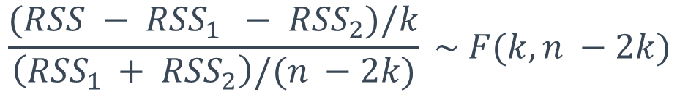
F-тест
$$\frac{(RSS − {RSS}_{1 } − {RSS}_{2})/k}{\left({RSS}_{1 }+ {RSS}_{2}\right)/(n −2k)} \sim F(k,n −2k)$$
F = 568.385
P-value < 0.01
k – количество параметров модели
n – общее количество наблюдений
На основе F-теста было выявлено, что регрессии на подвыборках лучше обьясняют данные, чем общая модель.
Таким образом выборки неоднородны из-за различных коэфициентов, и необходимо оценивать модели раздельно.
17
Значение RSS см. в приложении 3.

Slide 18
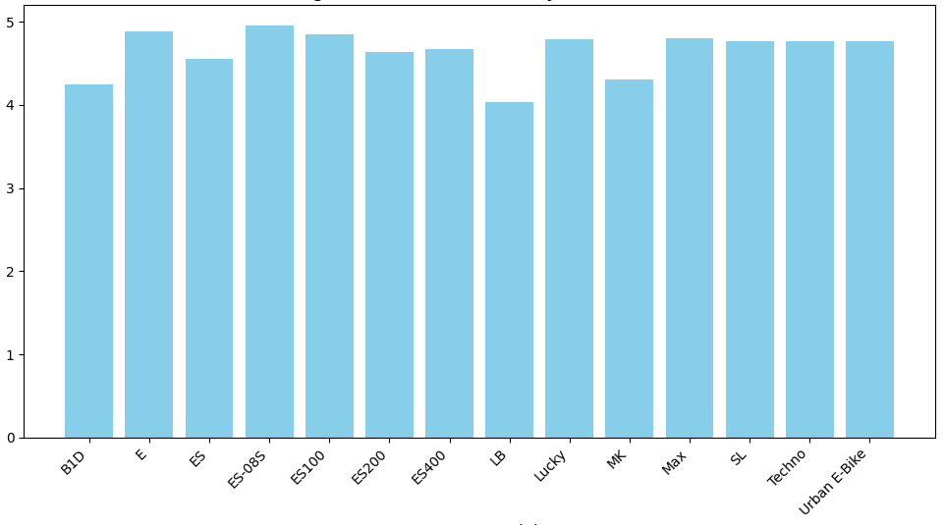
Различия в моделях самокатов
На уровне значимости 5% не было выявлено различий в средних значениях seconds_difference для разных моделей самокатов.*
В силу этого можно сделать вывод, что полученные оценки не подвержены смещению из-за различий в моделях.
seconds_difference
модель самоката
18
*рез-ты теста см. в приложении 6

Slide 19

Наша гипотеза частично подтвердилась
19

Slide 20
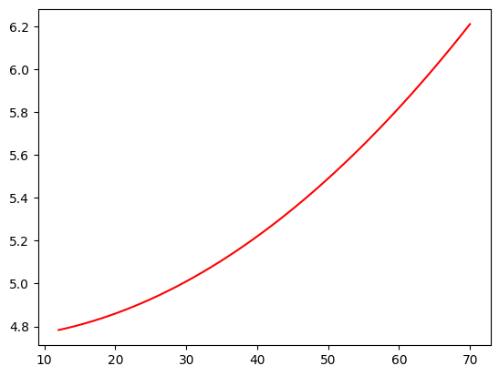
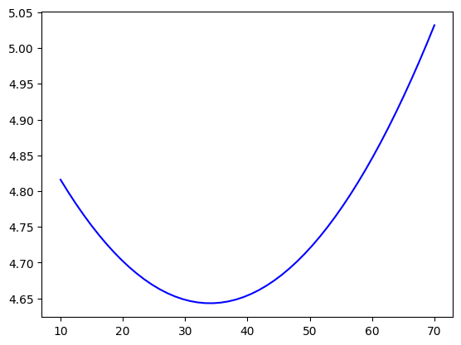
Интерпретация
Зависимость для женщин является квадратичной(с возрастом зависимая переменная возрастает)
Зависимость для мужчин также является
квадратичной (зависимая переменная уменьшается до 34, затем возрастает)
seconds_difference
seconds_difference
age
20
age

Slide 21


Policy implication
Введение тарифа, по которому у пользователя будет дополнительное время после скана QR-кода без списывания денег. Каждые несколько лет это время можно увеличивать, тем самым улучшая пользовательский опыт
Оптимизация таргетированной рекламы: пользователям банка в более старшем возрасте, которые показали заинтересованность в тех или иных спортивных товарах и услугах, будет показана реклама сервиса, где упомянаются «поездки без спешки и с комфортом».
21

Slide 22


Ограничения
Перспективы
Данные только за сезон 2024 года
Невозможность обобщения на весь мир
Возможно, ложные данные возраста (клиент соврал)
Неполные данные (некоторые переменные просто отсутствуют)
Долгосрочная динамика
Больше регионов
Повышение точности данных
Углубление
22
19

Slide 23

Спасибо за внимание!!!
23

Slide 24

Наш Github репозиторий
Наша команда:
Косенкова Дарья
Пеганова Виктория
Миронов Максим
Зайцев Роман
Парфенцев Антон
24

Slide 25
ПРИЛОЖЕНИЕ

Slide 26
Ресурсы
Для оформления:
International nurses day template
StorySet
Icon Pack: Research and Development | Lineal
SlidesGo
Freepik
Исследование: смена целей и здоровое старение:
https://academic.oup.com/psychsocgerontology/article/76/Supplement_2/S105/6369279?login=false
1

Slide 27
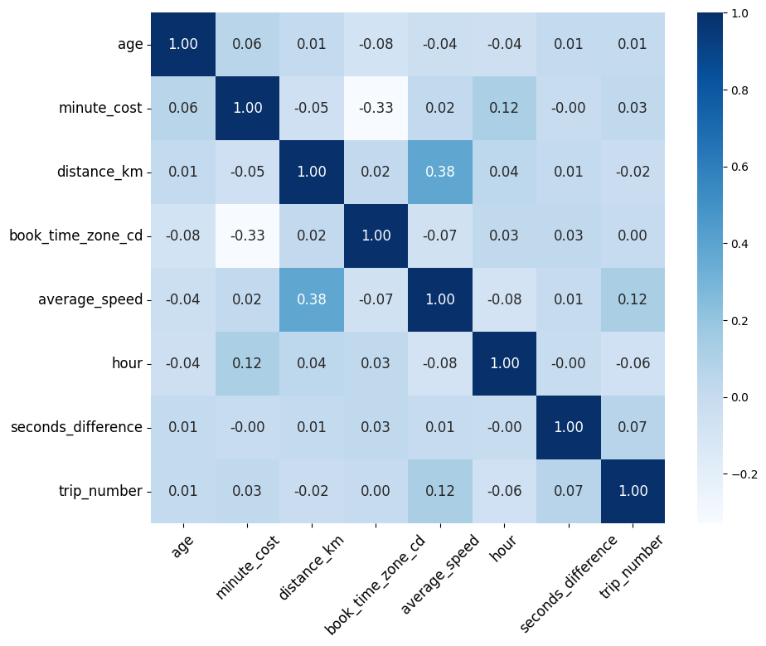
Матрица корреляций
2

Slide 28
для всех данных
R-squared: 0.003
F-statistic: 24.84; значима на любом разумном уровне значимости
Объясняющая переменная | coef | std error | t | p-value
const | 5 | 0.057 | 88.3 | 0
age_square | 0.0003 | <0.01 | 7 | 0
age | -0.0207 | 0.003 | -6.16 | 0
trip_number | 0.005 | 0 | 26.98 | 0
day_afternoon | 0.03 | 0.015 | 2 | 0.045
day_evening | -0.019 | 0.013 | -1.4 | 0.168
day_night | -0.039 | 0.02 | -1.87 | 0.06
Уровень значимости = 0.05
RSS = 4230286.7
3

Slide 29
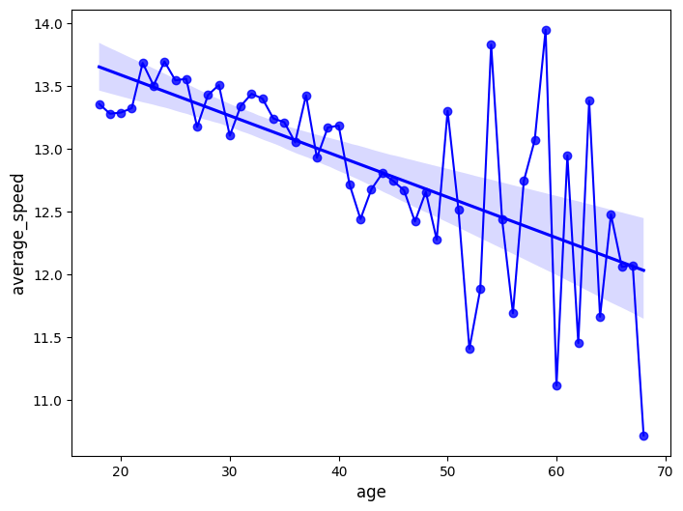
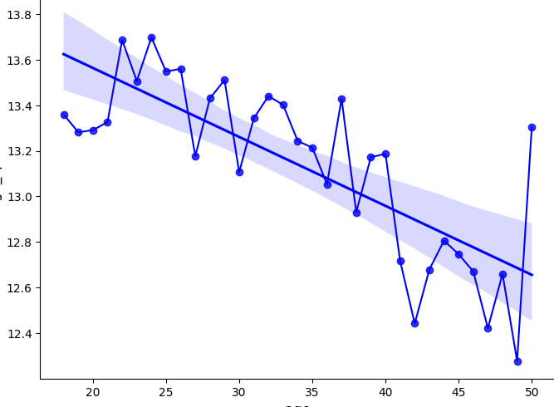
Зависимость средней скорости поездок от возраста клиента
средняя скорость
средняя скорость
возраст(больше 18 лет и меньше 50)
возраст(>18 лет)
Коэфициент корреляции = -0.04
4

Slide 30
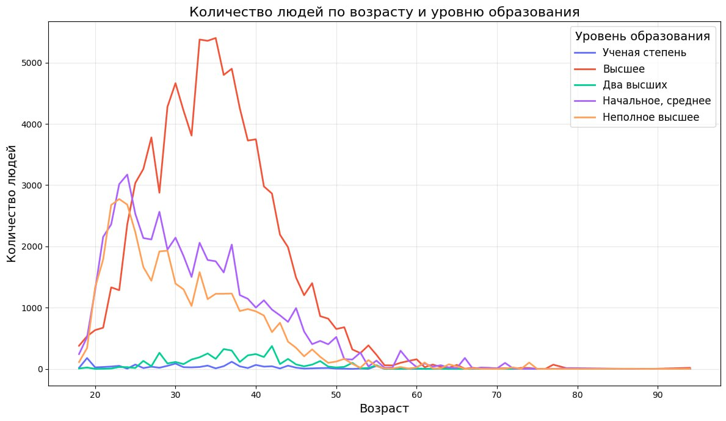
5

Slide 31
ANOVA test
 | f-statistic | p-value
E:ES200 | 10.99 | 0
E:MK | 6.5 | 0.01
E:Max | 9.75 | 0
E:Urban E-Bike | 70.06 | <0.01
ES-08S:LB | 7.48 | 0
ES-08S:Urban E-Bike | 10.02 | 0
ES100:ES200 | 5.74 | 0.02
ES100:MK | 3.92 | 0.05
ES100:Urban E-Bike | 13.28 | 0
ES200:ES400 | 8.77 | 0
ES200:Max | 6.57 | 0.01
ES200:SL | 10.45 | 0
ES200:Urban E-Bike | 35 | <0.01
ES400:MK | 5.65 | 0.02
ES400:Urban E-Bike | 17.67 | <0.01
LB:Lucky | 4.82 | 0.03
MK:Max | 4.73 | 0.03
MK:SL | 6 | 0.01
MK:Urban E-Bike | 14.05 | <0.01
Max:SL | 17.57 | <0.01
Max:Urban E-Bike | 99.29 | <0.01
SL:Urban E-Bike | 67.88 | <0.01
6

